Slide 1

Název školy: | ZÁKLADNÍ ŠKOLA PODBOŘANY, HUSOVA 276, OKRES LOUNY
Autor: | Mgr. Petra Pláničková
Název: | VY_32_INOVACE_406_HUSITÉ
Téma: | ČECHY V DOBĚ HUSITSKÝCH BOUŘÍ, SYMBOL HUSITŮ, TÁBOR, JAN ŽIŽKA, KŘIŽÁCKÉ VÝPRAVY
Číslo projektu: | CZ.1.07/1.4.00/21. 2975

Slide 2
ANOTACE
Tato prezentace je určena žákům 4. tříd v hodině ČaS – vlastivěda, dějiny, jako hodina výuková.
Žáci se seznámí s obdobím husitských bouří.
Vypráví o husitech a jejich vojevůdci Janu Žižkovi.
Objasní husitský znak - kalich jako symbol rovnosti, přijímání pod obojí.
Dokáží na mapě najít město Tábor.
Vysvětlí pojem křižácké výpravy a co bylo jejich cílem.
Popíší obecně husitské zbraně a husitský styl boje.

Slide 3
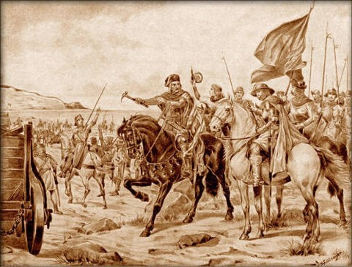
HUSITÉ

Slide 4
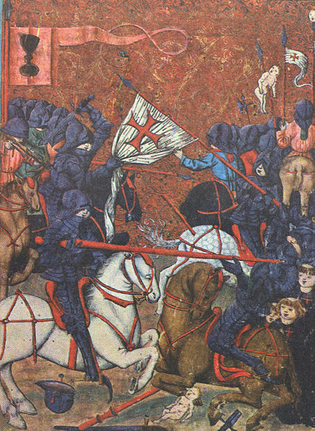
OBSAH
Husité
Znak husitů
Tábor
Jan Žižka
Křižácké výpravy
Zbraně

Slide 5
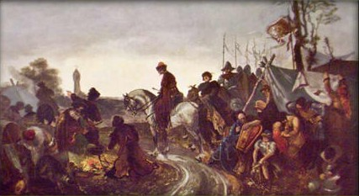
HUSITÉ
Po smrti Jana Husa se lid bouří.
Mnozí z nich vyhánějí nehodné kněží z kostelů.
Lidé vyznávající Husovo učení se spojí.
K husitství se hlásila část šlechty, měšťané a nejvíce chudina.

Slide 6

HUSITSKÝ SYMBOL
Do znaku si dali KALICH – symbol rovnosti
Kalich představuje přijímání pod obojí.
V té době přijímat směli jen kněží.
Husité nedělali rozdíly mezi prostými věřícími a kněžími – všichni přijímají stejně.

Slide 7

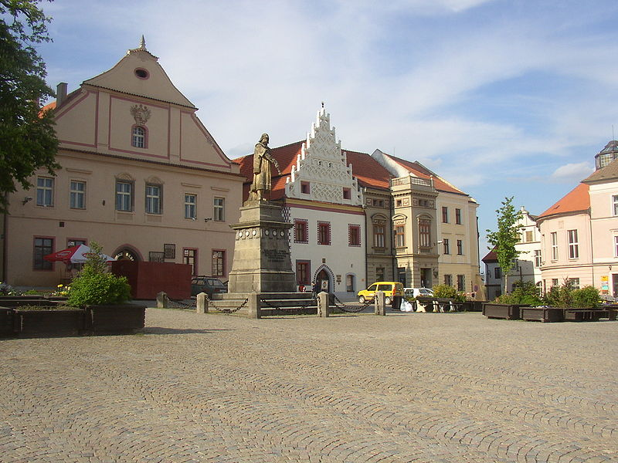
TÁBOR
Husité si vybudovali opevněné město.
Leží na jihu Čech nad řekou Lužnicí.
Společný majetek ku prospěchu všech
Zde si lidé měli být rovni.

Slide 8
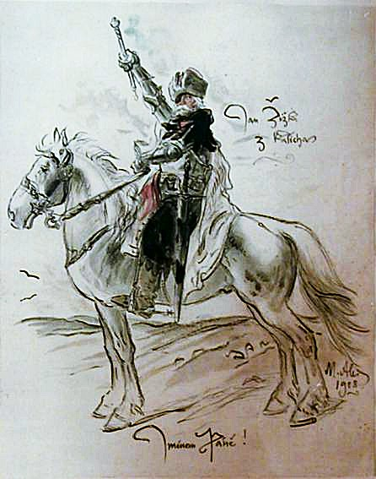
JAN ŽIŽKA
Z chudého zemanského rodu.
Přišel v mládí o oko, když sloužil v královském vojsku.
Stal se hejtmanem.
Nikdy nepoznal porážku.
Poslední bitvy vedl již slepý.
Po jeho smrti si husité říkali sirotci.
Zemřel při obléhání hradu u města Přibyslav

Slide 9


KŘIŽÁCKÉ VÝPRAVY
Najatí vojáci nosili na šatech kříž – KŘIŽÁCI.
Papež je posílal proti nepřátelům katolické víry – křižácké výpravy.
S jejich pomocí se chtěl Zikmund zmocnit českého trůnu.
husité
křižáci

Slide 10
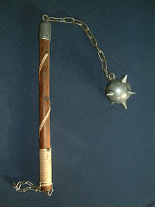
ZBRANĚ
Vlastnili velmi málo zbraní.
Nejdůležitější byla vozová hradba sestavená ze sedláckých vozů.
Zbraně si vyrobili ze zemědělského náčiní. (cepy, kosy), na které byli zvyklí.
V boji používali důvtip a lest.
ŘEMDIH
Nejobávanější zbraň husitů

Slide 11
Soubor:Hugo Schüllinger - Čechové u moře Baltského.jpg. In: Wikipedia: the free encyclopedia [online]. San Francisco (CA): Wikimedia Foundation, 9. 1. 2009, 20:28 [cit. 2012-01-12]. Dostupné z: http://cs.wikipedia.org/wiki/Soubor:Hugo_Sch%C3%BCllinger_-_%C4%8Cechov%C3%A9_u_mo%C5%99e_Baltsk%C3%A9ho.jpg
Soubor:Husité - Jenský kodex.jpg. In: Wikipedia: the free encyclopedia [online]. San Francisco (CA): Wikimedia Foundation, 12. 11. 2011, 13:40 [cit. 2012-01-12]. Dostupné z: http://cs.wikipedia.org/wiki/Soubor:Husit%C3%A9_-_Jensk%C3%BD_kodex.jpg
Soubor:Mikoláš Aleš - Husitský tábor.jpg. In: Wikipedia: the free encyclopedia [online]. San Francisco (CA): Wikimedia Foundation, 9. 1. 2009, 15:23 [cit. 2012-01-12]. Dostupné z: http://cs.wikipedia.org/wiki/Soubor:Mikol%C3%A1%C5%A1_Ale%C5%A1_-_Husitsk%C3%BD_t%C3%A1bor.jpg
Soubor:Hussite banner.png. In: Wikipedia: the free encyclopedia [online]. San Francisco (CA): Wikimedia Foundation, 23. 2. 2011, 16:53 Náhled verze z 23. 2. 2011, 16: [cit. 2012-01-12]. Dostupné z: http://cs.wikipedia.org/wiki/Soubor:Hussite_banner.png
Soubor:Tabor CoA CZ.png. In: Wikipedia: the free encyclopedia [online]. San Francisco (CA): Wikimedia Foundation, 5. 12. 2006, 13:57, 29. 7. 2008, 23:42 [cit. 2012-01-12]. Dostupné z: http://cs.wikipedia.org/wiki/Soubor:Tabor_CoA_CZ.png
Soubor:Tabor CZ Zizka Memorial 323.jpg. In: Wikipedia: the free encyclopedia [online]. San Francisco (CA): Wikimedia Foundation, 16. 2. 2008, 20:01 [cit. 2012-01-12]. Dostupné z: http://cs.wikipedia.org/wiki/Soubor:Tabor_CZ_Zizka_Memorial_323.jpg
Soubor:Mikolas ales zizka.jpg. In: Wikipedia: the free encyclopedia [online]. San Francisco (CA): Wikimedia Foundation, 19. 3. 2006, 18:52 Náhled verze z 19. 3. 2006, 18: [cit. 2012-01-12]. Dostupné z: http://cs.wikipedia.org/wiki/Soubor:Mikolas_ales_zizka.jpg
Soubor:Husitská korouhev.png. In: Wikipedia: the free encyclopedia [online]. San Francisco (CA): Wikimedia Foundation, 10. 6. 2011, 14:47 [cit. 2012-01-12]. Dostupné z: http://cs.wikipedia.org/wiki/Soubor:Husitsk%C3%A1_korouhev.png
Soubor:Cross demo.svg. In: . Wikipedia: the free encyclopedia [online]. San Francisco (CA): Wikimedia Foundation, 4. 8. 2008, 05:35 [cit. 2012-01-12]. Dostupné z: http://cs.wikipedia.org/wiki/Soubor:Cross_demo.svg
Soubor:Klassischer-Flegel.jpg. In: Wikipedia: the free encyclopedia [online]. San Francisco (CA): Wikimedia Foundation, 14. 3. 2006, 11:09 [cit. 2012-01-12]. Dostupné z: http://cs.wikipedia.org/wiki/Soubor:Klassischer-Flegel.jpg

